Slide 1






Slide 2




Thứ ... ngày ... tháng ... năm ….

Slide 3
Khám phá

Slide 4

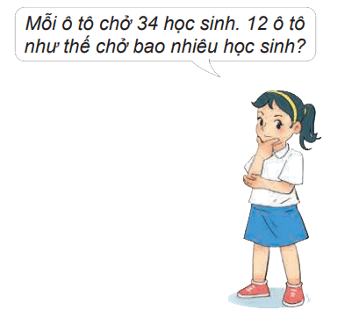

34 x 12 = ?

Slide 5

34 x 12 = ?
Ta có thể tính như sau:
3 4 x 12 = 34 x (10 +2 )
= 34 x 10 + 34 x 2
= 340 + 68
= 408

Slide 6

34
12
2 nhân 4 bằng 8, viết 8; 2 nhân 3 bằng 6 viết 6 .
x
68
1 nhân 4 bằng 4 viết 4 (dưới 6);
1 nhân 3 bằng 3 viết 3.
34
408
Hạ 8; 6 cộng 4 bằng 10, viết 0, nhớ 1; 3 thêm 1 bằng 4 viết 4.
* Lưu ý:
- 68 là tích riêng thứ nhất (68 đơn vị).
- 34 là tích riêng thứ hai (34 chục hay 340 đơn vị).
- Viết tích riêng thứ hai lùi sang trái một cột (so với tích riêng thứ nhất).

Slide 7

Các bước tính nhân với số có hai chữ số:
Bước 1 : Đặt tính theo cột dọc
Bước 2 : Nhân từ phải sang trái
Chú ý:
Tích riêng thứ nhất (là thừa số thứ nhất nhân với chữ số hàng đơn vị).
Tích riêng thứ hai (Thừa số thứ nhất nhân với chữ số hàng chục).
Viết tích riêng thứ hai lùi sang trái một cột – một chữ số (so với tích riêng thứ nhất).
Bước 3 : Cộng các tích riêng lại

Slide 8

34 x 51 = ?
CÙNG NHAU TÌM CÁCH NHÉ!

Slide 9
34
51
x
Đặt tính
3
4
17
0
1
7
3
4

Slide 10


Slide 11


1
Làm vào
bảng con
Đặt tính rồi tính

Slide 12

87 x 23
87
23
261
174
2001

Slide 13
134 x 32
134
32
268
402
4288

Slide 14
2021 x 36
2021
36
12126
6063
72756

Slide 15
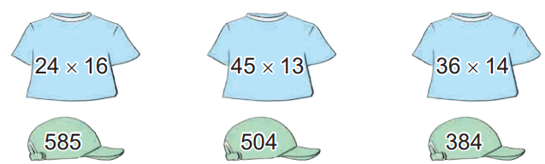
2
Chọn kết quả thích hợp cho mỗi phép tính.
Thảo luận
nhóm đôi

Slide 17
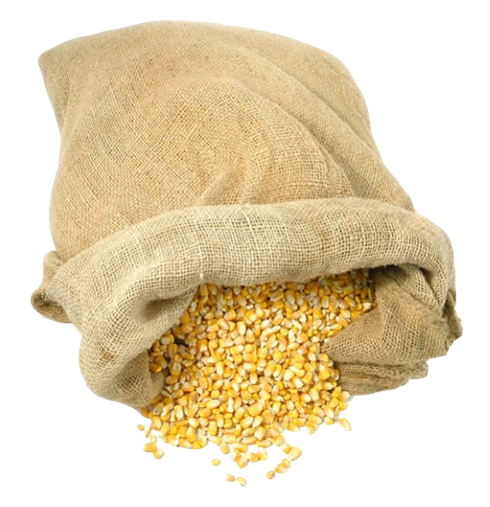
3
Cửa hàng có 18 bao ngô, mỗi bao cân nặng 35 kg. Hỏi cửa hàng đó có tất cả bao nhiêu ki-lô-gam ngô?
Tóm tắt:
1 bao: 35 kg
18 bao: ? kg
Bài giải:
Số kg ngô cửa hàng có là:
35 x 18 = 630 (kg)
Đáp số: 630 kg ngô

Slide 18




Slide 19


